Slide 1
Финансовое управление администрации Асбестовского городского округа
Проект бюджета
Асбестовского городского округа
на 2019 год
и плановый период 2020 и 2021 годов
Публичные слушания
по проекту бюджета Асбестовского городского округа
на 2019 год и плановый период 2020 и 2021 годов
03.12.2018 в 17.15

Slide 2
Основные понятия
Бюджет – форма образования и расходования денежных средств, предназначенных для финансового обеспечения задач и функций государства и местного самоуправления.
Доходы бюджета – поступающие в бюджет денежные средства, за исключением источников финансирования дефицита бюджета.
Расходы бюджета – выплачиваемые из бюджета денежные средства, за исключением источников финансирования дефицита бюджета.
Дефицит бюджета – превышение расходов бюджета над его доходами.
Профицит бюджета – превышение доходов бюджета над его расходами.
Бюджетный процесс – деятельность органов государственной власти, органов местного самоуправления и иных участников бюджетного процесса по составлению и рассмотрению проектов бюджетов, утверждению и исполнению бюджетов, контролю за их исполнением, осуществлению бюджетного учета, составлению, внешней проверке, рассмотрению и утверждению бюджетной отчетности.
Муниципальная программа - документ стратегического планирования, который содержит комплекс планируемых мероприятий, взаимоувязанных по задачам, срокам осуществления, исполнителям и ресурсам и обеспечивающих наиболее эффективное достижение целей и решение задач социально-экономического развития муниципального образования.
Непрограммные расходы – расходы бюджета, не включенные в муниципальные программы.
Межбюджетные трансферты – денежные средства, направляемые из одного уровня бюджетной системы в другой.
Дотации - межбюджетные трансферты, предоставляемые на безвозмездной и безвозвратной основе без установления направлений и (или) условий их использования.
Субвенции – межбюджетные трансферты, предоставляемые местным бюджетам в целях финансового обеспечения расходных обязательств муниципальных образований, возникающих при выполнении государственных полномочий Российской Федерации, субъектов Российской Федерации, переданных для осуществления органам местного самоуправления в установленном порядке.
Субсидии – межбюджетные трансферты, предоставляемые бюджетам муниципальных образований в целях софинансирования расходных обязательств, возникающих при выполнении полномочий органов местного самоуправления по вопросам местного значения.

Slide 3
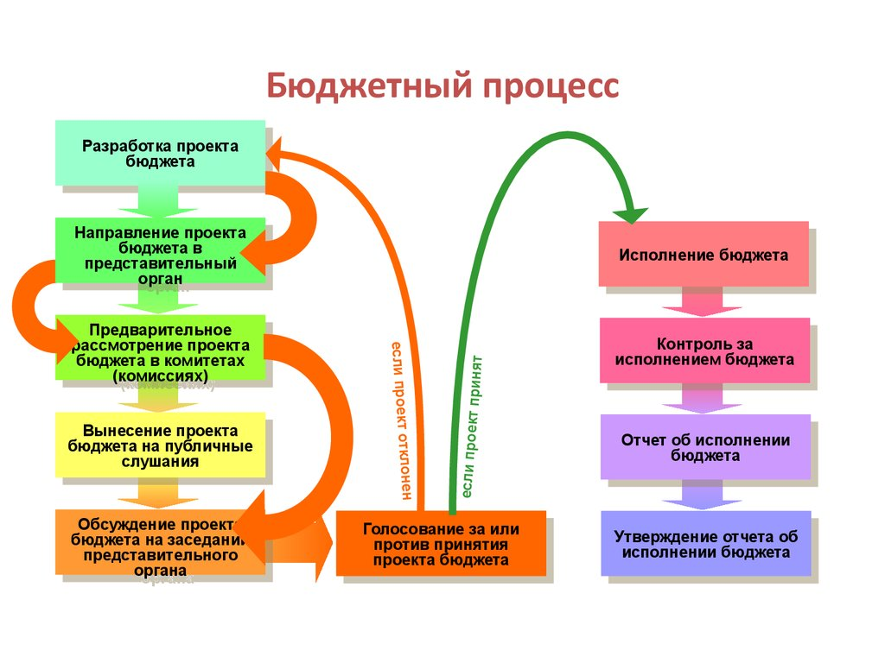
Основные этапы бюджетного процесса

Slide 4
Участие граждан в бюджетном процессе

Slide 5
Способы участия граждан в общественном обсуждении проекта бюджета
Проект бюджета на очередной финансовый год и плановый период:
выносится на публичные слушания в сроки, определенные бюджетным законодательством Российской Федерации.
публикуется в средствах массовой информации;
Публичные слушания
по проекту бюджета
Асбестовского городского округа
на 2019 год
и плановый период 2020 и 2021 годов
назначены
03.12.2018 в 17.15

Slide 6
Нормативно-правовая база
Бюджетный кодекс Российской Федерации
Федеральный закон от 06.10.2003 № 131-ФЗ «Об общих принципах организации местного самоуправления в Российской Федерации»
Положение о бюджетном процессе в Асбестовском городском округе
Указ Губернатора Свердловской области от 15.10.2018 № 504-УГ «Об утверждении основных направлений бюджетной и налоговой политики Свердловской области на 2019 год и плановый период 2020 и 2021 годов и долговой политики Свердловской области на 2019 год и плановый период 2020 и 2021 годов»
Постановление Правительства Свердловской области от 13.09.2018 № 597-ПП «Об утверждении методик, применяемых для расчета межбюджетных трансфертов из областного бюджета местным бюджетам, на 2019 год и плановый период 2020 и 2021 годов»
Постановление администрации Асбестовского городского округа от 08.08.2018 № 379-ПА «Об утверждении Порядка и сроков составления проекта бюджета Асбестовского городского округа на 2019 год и плановый период 2020 и 2021 годов»
Прогноз социально-экономического развития Асбестовского городского округа на среднесрочную перспективу 2019-2021 годов, утвержденный постановлением администрации Асбестовского городского округа от 30.10.2018 № 542-ПА

Slide 7
ОСНОВНЫЕ ПАРАМЕТРЫ ПРОЕКТА БЮДЖЕТА АСБЕСТОВСКОГО ГОРОДСКОГО ОКРУГА НА 2019 ГОД и плановый период 2020 и 2021 годов
Показатель | 2019 год (млн.руб.) | 2020 год (млн.руб.) | 2021 год (млн.руб.)
Доходы | 1 832,3 | 1 944,6 | 2 141,6
Расходы | 1 863,0 | 1 944,6 | 2 141,6
Дефицит | 30,7 | 0,0 | 0,0

Slide 8
Муниципальный долг Асбестовского городского округа на 2019 год и плановый период 2020 и 2021 годов

Slide 9
Верхний предел муниципального долга Асбестовского городского округа на 2019 год и плановый период 2020 и 2021 годов

Slide 10
Доходы бюджета Асбестовского городского округа
Виды доходов | 2018 год (уточненный план) млн. руб. | 2019 год проект млн. руб. | 2020 год проект млн. руб. | 2021 год проект млн. руб.
Налоговые и неналоговые доходы | 635,5 | 695,5 | 820,9 | 957,7
Безвозмездные поступления | 1 200,7 | 1 136,8 | 1 123,7 | 1 183,9
Всего доходов | 1 836,2 | 1 832,3 | 1 944,6 | 2 141,6

Slide 11
СТРУКТУРА НАЛОГОВЫХ И НЕНАЛОГОВЫХ ДОХОДОВ БЮДЖЕТА НА 2019 год

Slide 12
НАЛОГ НА ДОХОДЫ ФИЗИЧЕСКИХ ЛИЦ

Slide 13
Налог на имущество физических лиц

Slide 14
ЗЕМЕЛЬНЫЙ НАЛОГ

Slide 15
ДОХОДЫ ОТ ИСПОЛЬЗОВАНИЯ ИМУЩЕСТВА, НАХОДЯЩЕГОСЯ В ГОСУДАРСТВЕННОЙ И МУНИЦИПАЛЬНОЙ СОБСТВЕННОСТИ

Slide 16
ДОХОДЫ ОТ ПРОДАЖИ МАТЕРИАЛЬНЫХ И НЕМАТЕРИАЛЬНЫХ АКТИВОВ

Slide 17
Объём и структура безвозмездных поступлений
2019 год | 2020 год | 2021 год
1 136,8 млн. руб. | 1 123,7 млн. руб. | 1 183,9 млн. руб.
Дотации 7,8 млн.руб. | Дотации 1,7 млн. руб. | Дотации 2,0 млн. руб.
Субсидии 382,4 млн. руб. | Субсидии 347,3 млн. руб. | Субсидии 374,8 млн. руб.
Субвенции 746,6 млн. руб. | Субвенции 774,7 млн. руб. | Субвенции 807,1 млн. руб.

Slide 18
Расходы бюджета Асбестовского городского округа на 2019 год по функциональным направлениям 1 863,0 млн. рублей

Slide 19
РАСХОДЫ БЮДЖЕТА в 2019 году по главным распорядителям (в млн. руб.)

Slide 20
РАСХОДЫ БЮДЖЕТА АСБЕСТОВСКОГО ГОРОДСКОГО ОКРУГА НА РЕАЛИЗАЦИЮ МУНИЦИПАЛЬНЫХ ПРОГРАММ
Наименование расходов | План на 2018 год, в млн.руб. | План на 2019 год, в млн.руб.
Всего: | 1 709,1 | 1 579,0
Муниципальная программа "Развитие системы образования в Асбестовском городском округе до 2024 года" | 1 004,1 | 1 029,9
Муниципальная программа "Развитие жилищно-коммунального хозяйства и повышение энергетической эффективности в Асбестовском городском округе до 2024 года" | 105 ,6 | 118,9
Муниципальная программа "Развитие транспорта, дорожного хозяйства, связи и информационных технологий Асбестовского городского округа до 2024 года" | 190,9 | 94,2
Муниципальная программа "Повышение эффективности управления муниципальной собственностью Асбестовского городского округа до 2024 года" | 9,1 | 13,2
Муниципальная программа "Развитие культуры в Асбестовском городском округе до 2024 года" | 165,6 | 105,1
Муниципальная программа "Развитие физической культуры и спорта в Асбестовском городском округе до 2024 года" | 100,7 | 143,4
Муниципальная программа "Реализация основных направлений государственной политики в строительном комплексе Асбестовского городского округа до 2024 года" | 7,8 | 17,3

Slide 21
РАСХОДЫ БЮДЖЕТА АСБЕСТОВСКОГО ГОРОДСКОГО ОКРУГА НА РЕАЛИЗАЦИЮ МУНИЦИПАЛЬНЫХ ПРОГРАММ
Наименование расходов | План на 2018 год, в млн.руб. | План на 2019 год, в млн.руб.
Муниципальная программа "Обеспечение общественной безопасности на территории Асбестовского городского округа до 2024 года" | 19,4 | 24,0
Муниципальная программа "Обеспечение деятельности по комплектованию, учету, хранению и использованию архивных документов, находящихся в государственной и муниципальной собственности Асбестовского городского округа до 2024 года" | 3,1 | 3,2
Муниципальная программа "Социальная поддержка и социальное обслуживание населения Асбестовского городского округа до 2024 года" | 1,8 | 2,4
Муниципальная программа "Совершенствование социально-экономической политики на территории Асбестовского городского округа" до 2024 года | 2,2 | 1,4
Муниципальная программа "Управление муниципальными финансами Асбестовского городского округа до 2024 года" | 12,1 | 14,3
Муниципальная программа "Формирование современной городской среды на территории Асбестовского городского округа на 2018-2022 годы" | 86,7 | 10,0
Муниципальная программа "Устойчивое развитие сельских населенных пунктов поселков Белокаменный и Красноармейский Асбестовского городского округа до 2024" | 0,0 | 1,7

Slide 22
Расходы бюджета по непрограммным направлениям деятельности (млн. руб.)
2019 год
284,1
2020 год
268,6
2021 год
277,0
Администрация АГО
258,9 млн.руб., в т.ч.:
Администрация АГО
233,4 млн.руб., в т.ч.:
Администрация АГО
236,1 млн.руб., в т.ч.:
Резервный фонд
0,5 млн. руб.
Резервный фонд
1,0 млн. руб.
Резервный фонд
1,0 млн. руб.
Управление образованием АГО 10,5 млн. руб.
Управление образованием АГО 21,4 млн. руб.
Управление образованием АГО 26,9 млн. руб.
Дума АГО
8,9 млн. руб.
Дума АГО
8,0 млн. руб.
Дума АГО
8,0 млн. руб.
Счетная палата АГО 5,8 млн. руб.
Счетная палата АГО 5,8 млн. руб.
Счетная палата АГО 6,0 млн. руб.

Slide 23
Муниципальный дорожный фонд

Slide 24
СПАСИБО ЗА ВНИМАНИЕ!
Финансовое управление администрации Асбестовского городского округа.
Предложения и замечания принимаются по тел. (34365) 7-53-31

